Slide 1
Redes Neurais “Hands On”
Lucas Peinado Bruscato

Slide 2
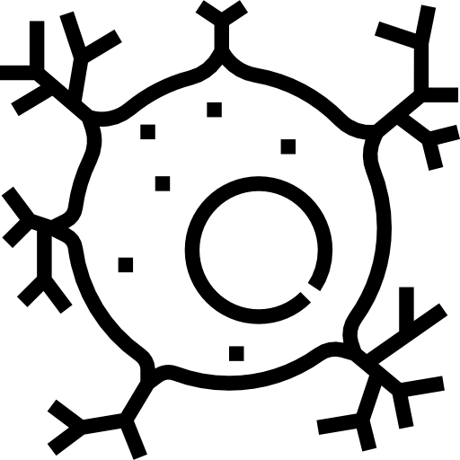
Redes Neurais Artificiais
O que é uma rede neural artificial?
Rede neural artificial é uma técnica de machine learning complicada e poderosa que imita o cérebro humano
Por que do nome?
O cérebro humano possui milhões de neurônios em hierarquia que são conectados entre si via axônios e passam sinais elétricos por sinapse
Sempre que vemos, sentimos, ouvimos ou pensamos uma sinapse é acionada por um neurônio para o outro na hierarquia que nos possibilita aprender e lembrar (redes neurais biológicas)
E como se aplica em machine learning?

Slide 3


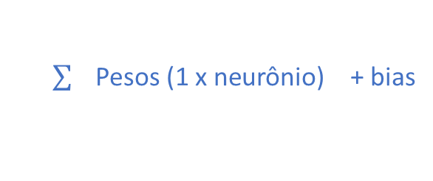



Analogamente...
Neurônios
“Sinais elétricos”
“Sinais elétricos”
Neurônios
“Sinais elétricos”
Informação
Entrada
Toma uma
ação
Variáveis explicativas
Pesos
Pesos
Pesos
Variável predita
Neurônios
Neurônios
Explicação da cadeia:
Entrada
Pesos (1 x neurônio) + bias
“valor do neurônio”
(função de ativação)
Previsão
$$⟶$$
$$⟶$$
$$⟶$$
Pesos + bias
$$⟶$$
* Motivação função de ativação:
(
$\sum{{\text{Pesos}\text{ (1 }\text{x} \text{neur}\text{ô}\text{nio}\text{)}}^{}}$ + bias
) = Y, sendo que Y є (-Inf , Inf)
Quais são os limites do neurônio?
Quando deve ativar?

Slide 4








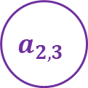











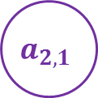












Na prática
Variáveis explicativas
Variável resposta (target)
Idade
[ 0 , 100 ]
Default
{ 0 , 1 }
Gênero
‘Masculino’, ‘Feminino’ e ‘Não informado’
Feature Hashing
genero genero_m genero_f genero_n
masculino
feminino
não informado
1
0
0
0
1
0
0
0
1
+ $b_{3}$
$$a_{2,1}$$
$$w_{1,1}$$
+ $b_{1}$
$$r_{1,1}$$
$$u_{1}$$
idade
$$w_{1,2}$$
$$a_{1,1}$$
$$w_{2,1}$$
$$r_{1,2}$$
+ $b_{4}$
+ $b_{6}$
genero_m
$$w_{2,2}$$
$$r_{1,3}$$
$$a_{2,2}$$
$$u_{2}$$
$$a_{3}$$
$$w_{3,1}$$
+ $b_{2}$
$$r_{2,1}$$
$$w_{3,2}$$
$$r_{2,2}$$
genero_f
$$a_{1,2}$$
$$u_{3}$$
$$w_{4,1}$$
$$r_{2,3}$$
+ $b_{5}$
$$w_{4,2}$$
genero_n
$$a_{2,3}$$
Função de ativação
Sigmoid: $σ(z)=\frac{1}{1+ e^{−z}}$
Tanh: $σ\left(z\right)=\frac{2}{1+ e^{−2z}} −1$
ReLU: $σ(z)=max⁡(0,z)$

Slide 5







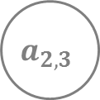

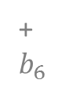
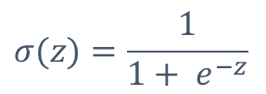






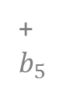








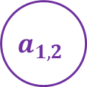




Sigmoid na prática
$$σ(z)=\frac{1}{1+ e^{−z}}$$
+ $b_{3}$
$$a_{2,1}$$
$$w_{1,1}$$
+ $b_{1}$
$$r_{1,1}$$
$$u_{1}$$
idade
$$w_{1,2}$$
$$a_{1,1}$$
$$w_{2,1}$$
$$r_{1,2}$$
+ $b_{4}$
+ $b_{6}$
genero_m
$$w_{2,2}$$
$$r_{1,3}$$
$$a_{2,2}$$
$$u_{2}$$
$$a_{3}$$
$$w_{3,1}$$
+ $b_{2}$
$$r_{2,1}$$
$$w_{3,2}$$
$$r_{2,2}$$
genero_f
$$a_{1,2}$$
$$u_{3}$$
$$w_{4,1}$$
$$r_{2,3}$$
+ $b_{5}$
$$w_{4,2}$$
genero_n
$$a_{2,3}$$
$a_{1,1}$ = $\frac{1}{1+ e^{−\left(w_{1,1} ∗ idade + w_{2,1} ∗ gener{o_m}_{}+ w_{3,1} ∗ gener{o_f}_{}+ { w}_{4,1} ∗ gener{o_n}_{}{+ b}_{1}\right)}}$
$a_{1,2}$ = $\frac{1}{1+ e^{−\left(w_{1,2} ∗ idade + w_{2,2} ∗ gener{o_m}_{}+ w_{3,2} ∗ gener{o_f}_{}+ { w}_{4,2} ∗ gener{o_n}_{}{+ b}_{2}\right)}}$

Slide 6








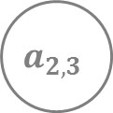


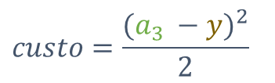








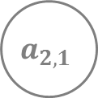












Filosofia
Para onde vamos? Quando paramos?
+ $b_{3}$
$$a_{2,1}$$
$$w_{1,1}$$
+ $b_{1}$
$$r_{1,1}$$
$$u_{1}$$
idade
$$w_{1,2}$$
$$a_{1,1}$$
$$w_{2,1}$$
$$r_{1,2}$$
+ $b_{4}$
+ $b_{6}$
genero_m
$$w_{2,2}$$
$$r_{1,3}$$
$$a_{2,2}$$
$$u_{2}$$
$$a_{3}$$
$$w_{3,1}$$
+ $b_{2}$
$$r_{2,1}$$
$$w_{3,2}$$
$$r_{2,2}$$
genero_f
$$a_{1,2}$$
$$u_{3}$$
$$w_{4,1}$$
$$r_{2,3}$$
+ $b_{5}$
$$w_{4,2}$$
genero_n
$$a_{2,3}$$
Como avaliar a resposta do modelo?
$$custo=\frac{{(a_{3} −y)}^{2}}{2}$$
(Erro Quadrático Médio)
Função custo
$$⟹$$
Otimização
$$⟹$$
“Backpropagation” (derivadas parciais)

Slide 7
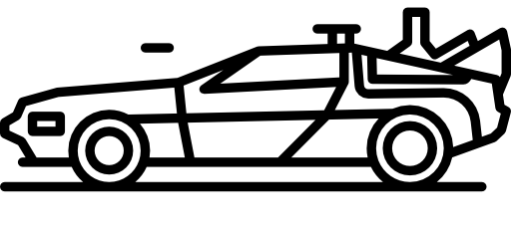
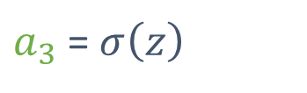

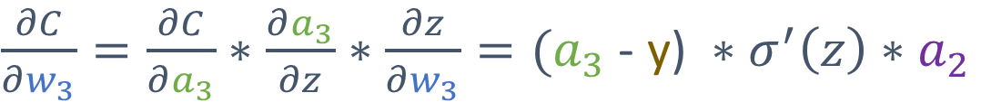
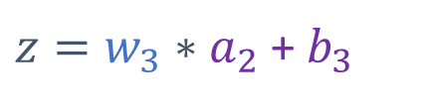

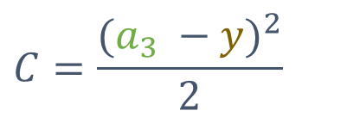

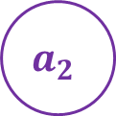





Backpropagation
A influência da mudança do peso sobre a função de custo que direciona a otimização da rede neural
+ $b_{1}$
+ $b_{2}$
+ $b_{3}$
$$w_{1}$$
$$a_{1}$$
$$w_{2}$$
$$a_{2}$$
$$w_{3}$$
$$a_{3}$$
info. entrada
Componentes
$$C=\frac{{(a_{3} −y)}^{2}}{2}$$
$a_{3}$ =$σ\left(z\right)$
$z=w_{3}∗a_{2}$ + $b_{3}$
Derivadas parciais
$\frac{∂C}{∂w_{3}}=\frac{∂C}{∂a_{3}}$ $∗$ $\frac{∂a_{3}}{∂z}∗\frac{∂z}{∂w_{3}}=(a_{3}\text{ − }\text{y}\text{)} ∗σ^{′}\left(z\right)∗a_{2}$

Slide 8

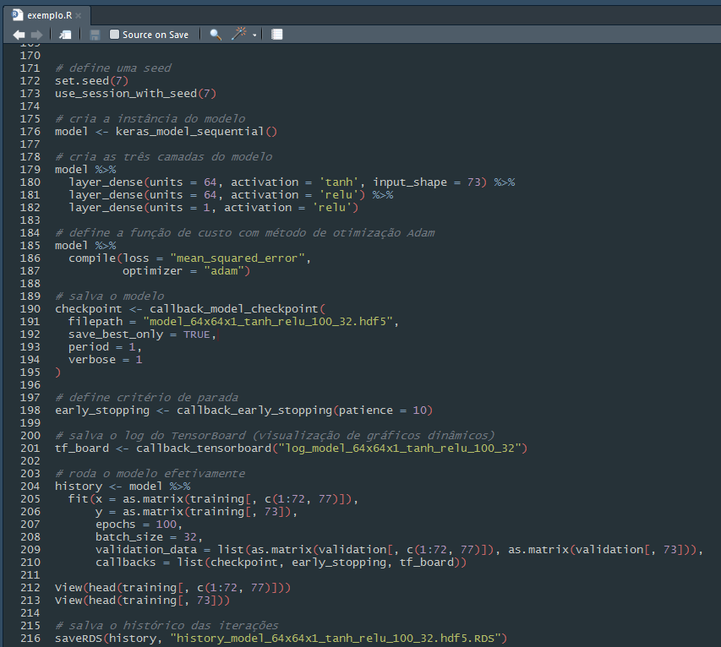
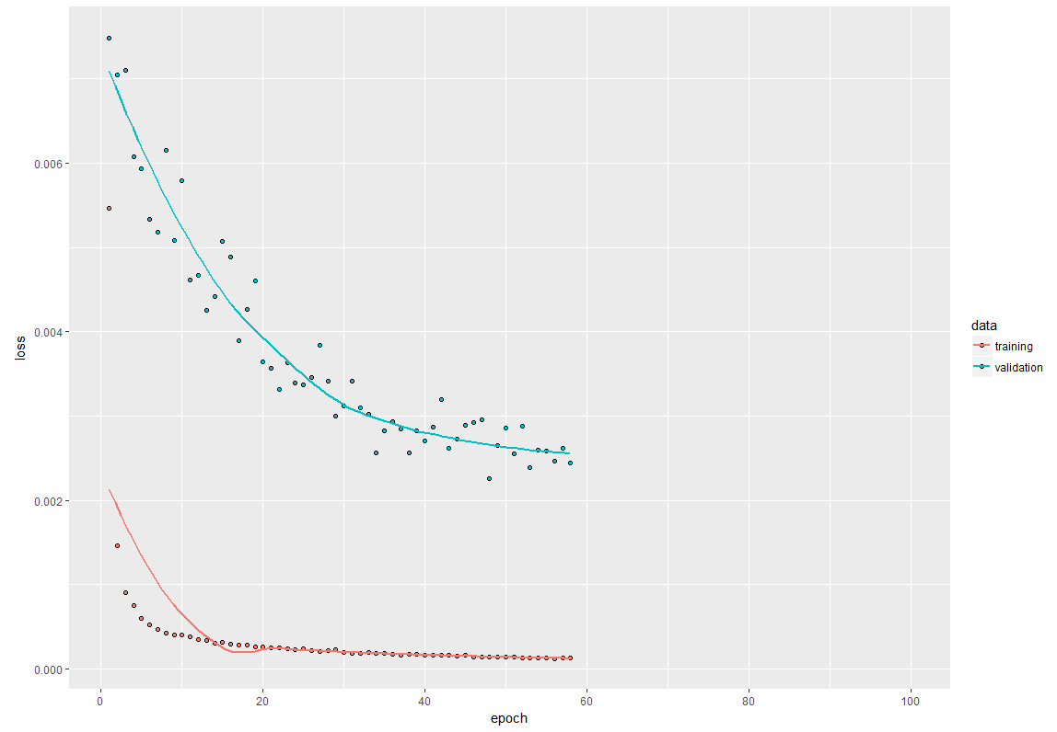
“Hands On”

Slide 9


